Slide 1






CHÀO MỪNG CẢ LỚP
ĐẾN VỚI TIẾT HỌC HÔM NAY!

Slide 2


BÀI TẬP CUỐI CHƯƠNG V
(1 Tiết)

Slide 3

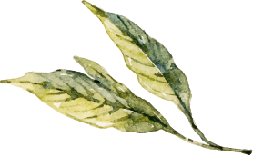


TRÒ CHƠI TRẮC NGHIỆM
Bài 5.17: Khi cân một bao gạo bằng một cân treo với thang chia 0,2 kg thì độ chính xác d là
A. 0,1 kg
C. 0,3 kg
B. 0,2 kg
D. 0,4 kg

Slide 4

Bài 5.18: Trong hai mẫu số liệu, mẫu nào có phương sai lớn hơn thì có độ lệch chuẩn lớn hơn, đúng hay sai?
A. Đúng
B. Sai

Slide 5

Bài 5.19: Có 25% giá trị của mẫu số liệu nằm giữa Q₁ và Q₃, đúng hay sai?
A. Đúng
B. Sai

Slide 6
Bài 5.20: Số đặc trưng nào sau đây đo độ phân tán
của mẫu số liệu?
A. Số trung bình
C. Trung vị
B. Mốt
D. Độ lệch chuẩn

Slide 7
Bài 5.21: Điểm trung bình môn học kì I một số môn hoc của bạn An là 8; 9; 7; 6; 5; 7; 3. Nếu An được cộng thêm mỗi môn 0,5 điểm chuyên cần thì các số đặc trưng nào sau đây của mẫu số liệu không thay đổi?
A. Số trung bình
C. Độ lệch chuẩn
B. Trung vị
D. Tứ phân vị

Slide 8


Em hãy trình bày sơ đồ tư duy tóm tắt kiến thức chương V.
Số gần đúng, sai số tuyệt đối, sai số tương đối, quy tròn số gần đúng
Số gần đúng và sai số
Các số đặc trưng đo xu thế trung tâm
Số trung bình, số trung vị, tứ phân vị, mốt
CHƯƠNG V
Các số đo độ phân tán
Khoảng biến thiên, khoảng tứ phân vị, phương sai, độ lệch chuẩn
Phát hiện số liệu bất thường bằng biểu đồ hộp

Slide 9



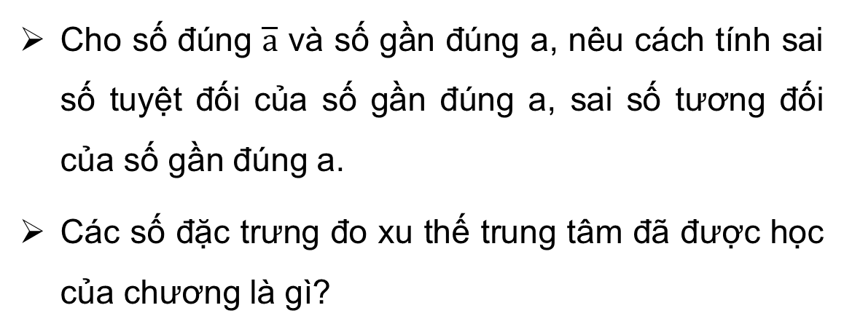
Em hãy trả lời các câu hỏi sau:
Cho số đúng $\overline{a}$ và số gần đúng a, nêu cách tính sai số tuyệt đối của số gần đúng a, sai số tương đối của số gần đúng a.
Các số đặc trưng đo xu thế trung tâm đã được học của chương là gì?

Slide 10
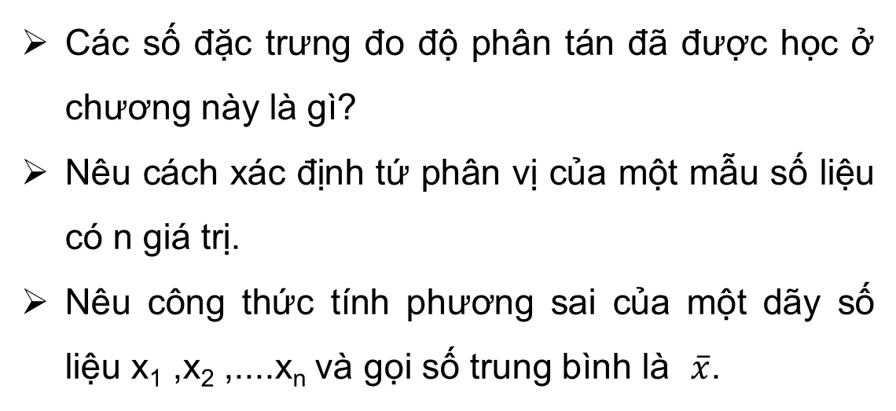
Em hãy trả lời các câu hỏi sau:
Các số đặc trưng đo độ phân tán đã được học ở chương này là gì?
Nêu cách xác định tứ phân vị của một mẫu số liệu có n giá trị.
Nêu công thức tính phương sai của một dãy số liệu x₁ ,x₂ ,....x_{n} và gọi số trung bình là $\overline{x}$.

Slide 11

LUYỆN TẬP
Bài 5.22 (SGK - tr89)
Lương khởi điểm của 5 sinh viên vừa tốt nghiệp tại một trường đại học (đơn vị triệu đồng) là: 3,5 9,2 9,2 9,5 10,5.
a) Giải thích tại sao nên dùng trung vị để thể hiện mức lương khởi điểm của sinh viên tốt nghiệp từ trường đại học này.
b) Nên dùng khoảng biến thiên hay khoảng tứ phân vị để đo độ phân tán? Vì sao?

Slide 12


Giải
3,5 9,2 9,2 9,5 10,5
a) Trong 5 sinh viên này có một sinh viên có mức lương rất thấp so với những sinh viên còn lại. Vì vậy, nên dùng trung vị để đo mức lương của sinh viên sau khi tốt nghiệp.
b) Nên dùng khoảng tứ phân vị vì nó không bị ảnh hưởng bởi giá trị bất thường.

Slide 13
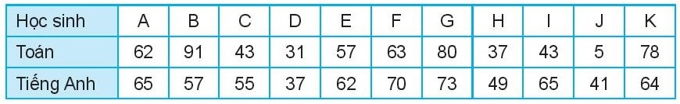
Bài 5.23 (SGK - tr89)
Điểm Toán và điểm Tiếng Anh của 11 học sinh lớp 10 được cho trong bảng sau:
Hãy so sánh mức độ học đều của học sinh trong môn Tiếng Anh và môn Toán thông qua các số đặc trưng: khoảng biến thiên, khoảng tứ phân vị, độ lệch chuẩn.

Slide 14



Giải
Đối với dãy điểm Toán:
Giá trị nhỏ nhất: 5; Giá trị lớn nhất: 91; Khoảng biến thiên: 86.
Q₁ = 37, Q₃ = 78 do đó khoảng tứ phân vị là ∆_{Q} = 78 - 37 = 41.
Độ lệch chuẩn s ≈ 23,81.

Slide 15
Giải
Đối với dãy điểm tiếng Anh :
Giá trị nhỏ nhất: 37; Giá trị lớn nhất: 73; Khoảng biến thiên: 36.
Q₁ = 49, Q₃ = 65 do đó khoảng tứ phân vị là ∆_{Q} = 65 - 49 = 16.
Độ lệch chuẩn s ≈ 11,04.
Do đó, căn cứ vào khoảng biến thiên, khoảng tứ phân vị hay độ lệch chuẩn thì dãy số liệu về điểm tiếng Anh ít phân tán hơn dãy số liệu về điểm Toán.

Slide 16
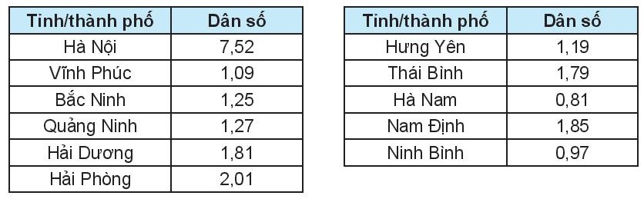
Bảng sau cho biết dân số của các tỉnh thành phố Đồng bằng Bắc Bộ năm 2018 (đơn vị triệu người).
Bài 5.24 (SGK - tr90)
a) Tìm số trung bình và trung vị của mẫu số liệu trên.
b) Giải thích tại sao số trung bình và trung vị lại có sự sai khác nhiều.
c) Nên sử dụng số trung bình hay số trung vị để đại diện cho dân số của các tỉnh thuộc Đồng bằng Bắc Bộ?

Slide 17


Đáp án
a) Số trung bình: 1,96 triệu người; Trung vị: 1,27 triệu người.
b) Số trung bình và trung vị khác nhau nhiều do số dân của Hà Nội rất lớn, đây được xem là giá trị bất thường.
c) Nên sử dụng trung vị vì nó đại diện cho dân số các tỉnh của đồng bằng Bắc Bộ chính xác hơn.

Slide 18
Bài 5.25 (SGK - tr90)
Hai mẫu số liệu sau đây cho biết số lượng trường Trung học phổ thông ở mỗi tỉnh/ thành phố thuộc Đồng bằng sông Hồng và Đồng bằng sông Cửu Long năm 2017:
Đồng bằng sông Hồng:
187 34 35 46 54 57 37 39 23 57 27.
Đồng bằng sông Cửu Long:
33 34 33 29 24 39 42 24 23 19 24 15 26.

Slide 19


a) Tính số trung bình , trung vị, các tứ phân vị, mốt, khoảng biến thiên, khoảng tứ phân vị, độ lệch chuẩn cho mỗi mẫu số liệu trên.
b) Tại sao số trung bình của hai mẫu số liệu có sự khác nhau nhiều trong khi trung vị thì không?
c) Tại sao khoảng biến thiên và độ lệch chuẩn của hai mẫu số liệu khác nhau nhiều trong khi khoảng tứ phân vị thì không?

Slide 20
Giải
a)
Đồng bằng sông Cửu Long
Đồng bằng sông Hồng
Số trung bình: 54,2.
Sắp xếp dãy: 23; 27; 34; 35; 37; 39;
46; 54; 57; 57; 187
Trung vị: 39.
Tứ phân vị: Q₂ = 39; Q₁ = 34; Q₃ = 57.
Mốt: 57.
Khoảng biến thiên: 187 - 23 = 164.
Khoảng tứ phân vị: 57 - 34 = 23
Độ lệch chuẩn: 43,4.
Số trung bình: 28,1
Sắp xếp dãy: 15; 19; 23; 24; 24; 24; 26; 29; 33; 33; 34; 39; 42.
Trung vị: 26.
Tứ phân vị: Q₂ = 26; Q₁ = 23,5; Q₃ = 33,5.
Mốt: 24.
Khoảng biến thiên: 42 - 15 = 27.
Khoảng tứ phân vị: 33,5 - 23,5 =10.
Đô lệch chuẩn: 7,52.

Slide 21

b) Dãy số liệu về số trường THPT của một số tỉnh đồng bằng sông Hồng có giá trị bất thường là giá trị 187. Giá trị này lớn hơn rất nhiều so với những giá trị còn lại. Do đó trung vị của hai dãy không khác nhau nhiều trong khi số trung bình lại khác nhau nhiều.
c) Do khoảng tứ phân vị không dùng thông tin của giá trị lớn nhất, đây là giá trị bất thường trong dãy số liệu về đồng bằng sông Hồng.

Slide 22

Bài 5.26 (SGK - tr90)
Tỉ lệ trẻ em suy dinh dưỡng (tính theo cân nặng ứng với độ tuổi) của 10 tỉnh thuộc Đồng bằng sông Hồng được cho như sau:
5,5 13,8 10,2 12,2 11 7,4 11,4 13,1 12,5 13,4.
a) Tính số trung bình, trung vị, khoảng biến thiên và độ lệch chuẩn của mẫu số liệu trên.
b) Thực hiên làm tròn đến hàng đơn vị cho các giá trị trong mẫu số liệu. Sai số tuyệt đối của phép làm tròn này không vượt quá bao nhiêu?

Slide 23


Giải
a) Số trung bình: 11,05; Trung vị: 11,8; Giá trị bé nhất: 5,5; Giá trị lớn nhất: 13,8; Khoảng biến thiên 13,8 – 3,5 = 8,3. Độ lệch chuẩn s ≈ 2,56.
b) Dãy số liệu thu được sau khi làm tròn đến hàng đơn vị:
6; 14; 10; 12; 11; 7; 11; 13; 13; 13.
Sai số tuyệt đối của phép làm tròn không vượt quá d = 0,5.

Slide 24
HƯỚNG DẪN VỀ NHÀ
03
Chuẩn bị bài sau: Tìm hiểu một số kiến thức về tài chính
02
01
Hoàn thành bài tập trong SBT
Ôn tập kiến thức đã học

Slide 25

CẢM ƠN CẢ LỚP ĐÃ CHÚ Ý LẮNG NGHE BÀI GIẢNG!

